Slide 1
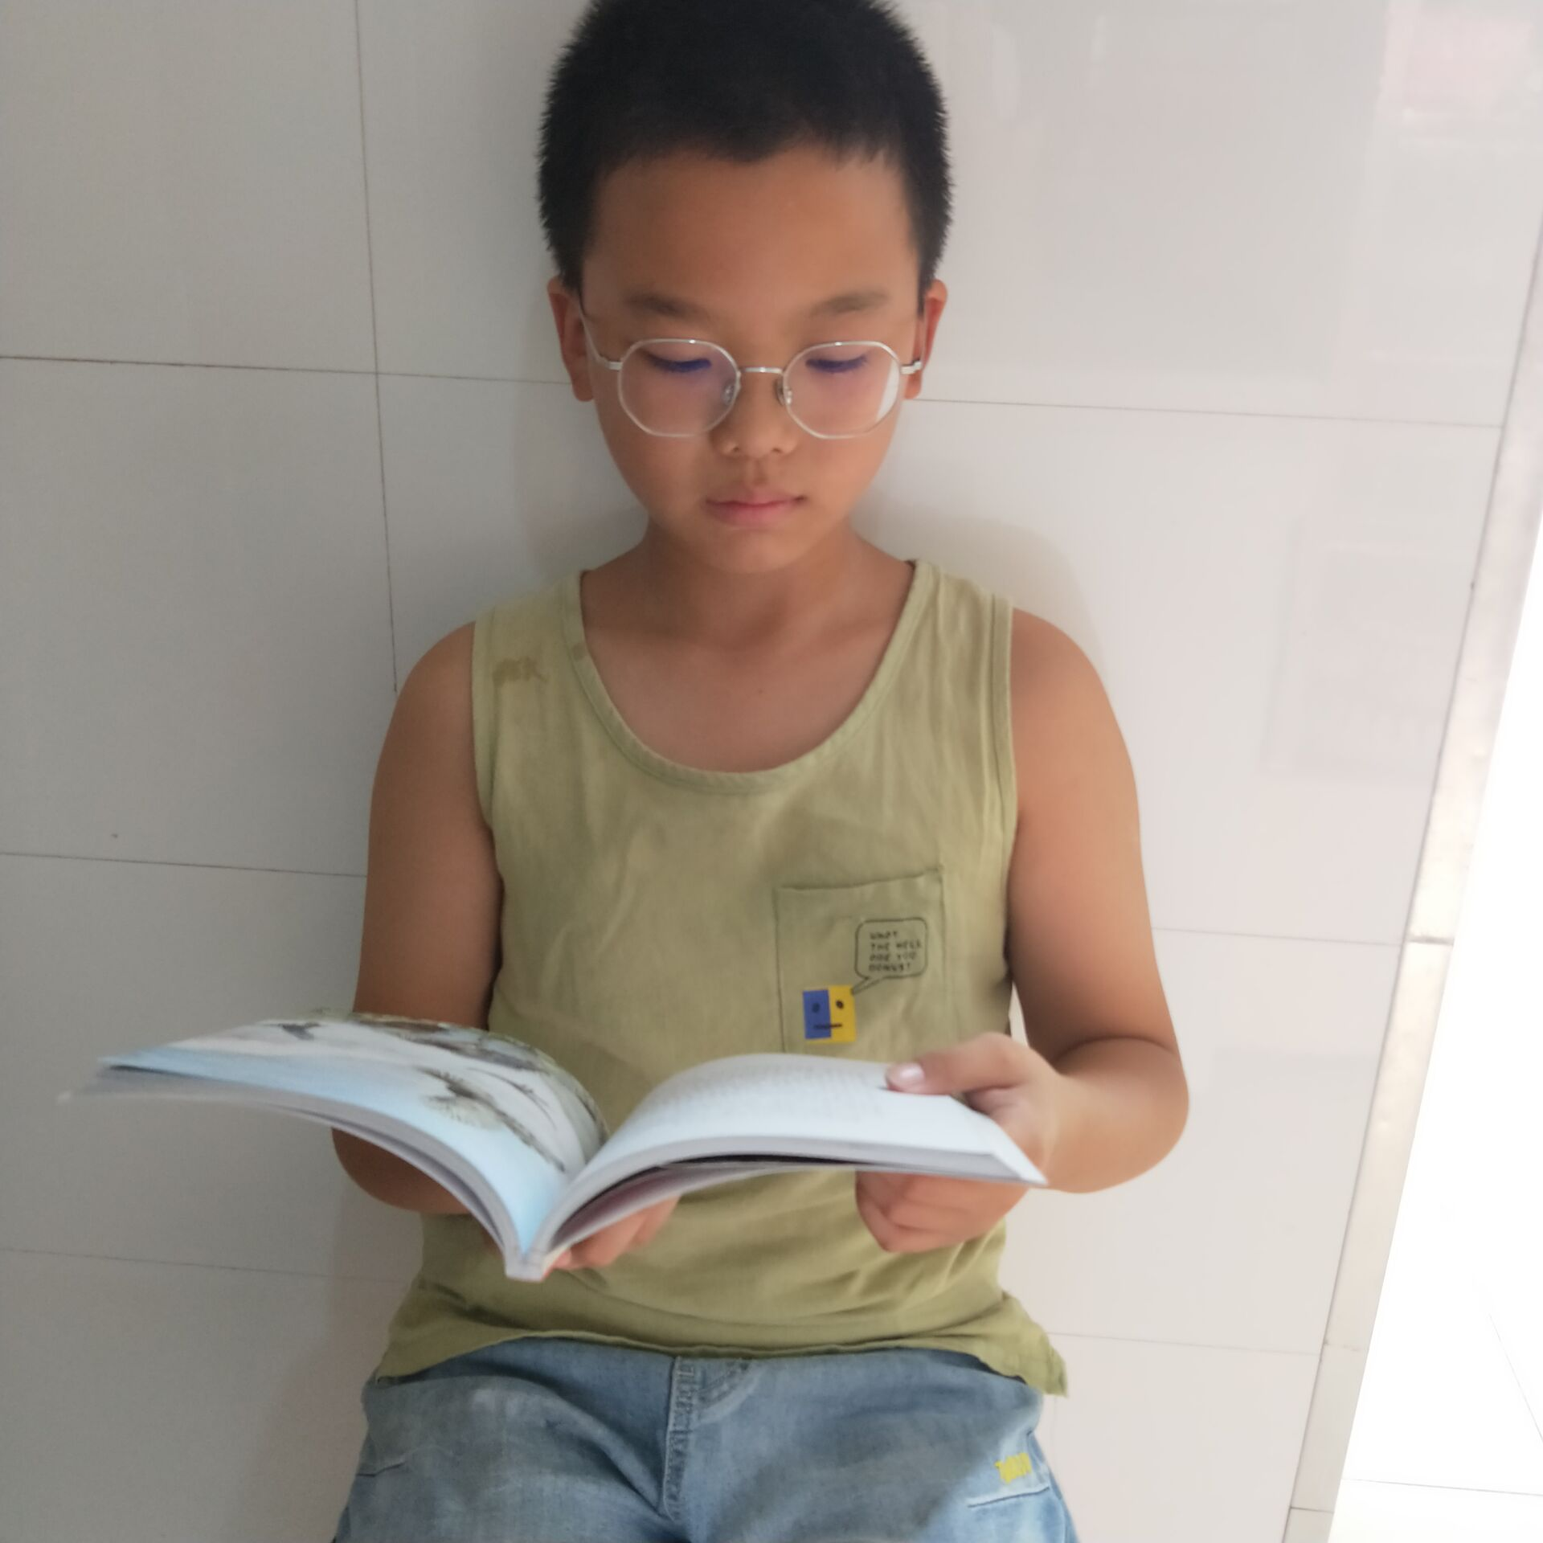
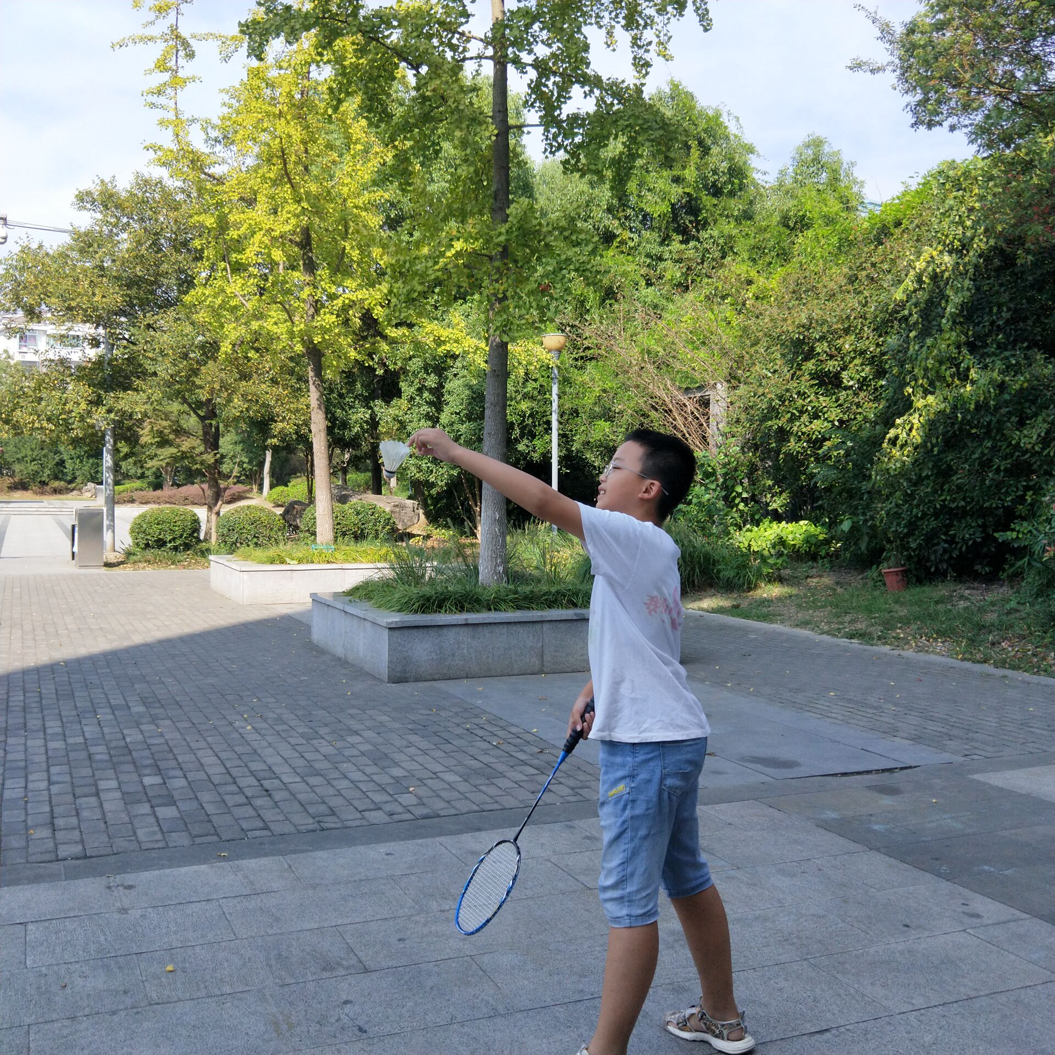
纪检部竞选稿
尊敬的老师，亲爱的同学们，大家好！
我是五（6）班的王天浩，今年12岁。我的兴趣爱好十分广泛，如：画画、看书、打羽毛球........其中我最喜爱看书了，因为看书能开拓我的视野，让我懂得许多知识。

Slide 2
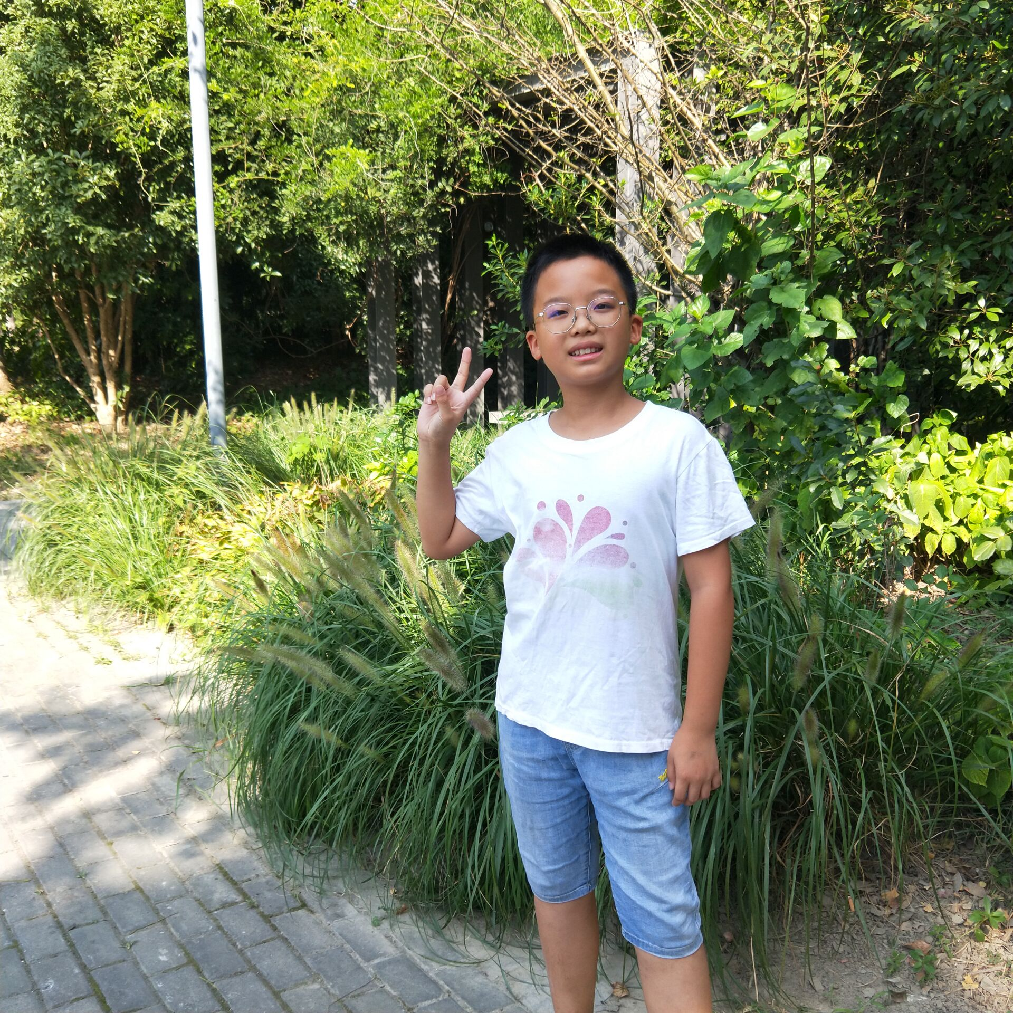
今天我要竞选的是纪检部副部长，感谢老师和同学给我这次展示自己的机会！我 在班级里担任班长，在管理和检查方面有着优势，我相信我能做好纪检部副部长一职，我也有自信能把纪检部的工作做好。

Slide 3
请大家投我一票！！！

